Slide 1
A Non-commutative Bilinear Model for Answering Path Queries in Knowledge Graphs
非可交换双线性模型应用在知识图谱中的问答路径查询
汇报人：邱增玉
51205901109

Slide 2
论文贡献
提出了一个新的基于块循环矩阵的双线性KGE模型，称为BlockHolE。 在BlockHolE中，关系矩阵可以是不可交换的，从而可以通过矩阵乘积对复合关系进行建模。
通过覆盖从对角线到完全关系矩阵的光谱的方式对模型进行参数化。这是在循环矩阵的傅立叶变换的对偶性的基础上，发展了一种快速的计算技术。

Slide 3
Introduction
知识图谱嵌入：知识图谱嵌入(Knowledge Graph Embedding, KGE)学习知识库中的实体和关系的Embedding表示，是语义检索、知识问答、推荐等众多应⽤的基础研究。
知识图谱嵌入 (Knowledge Graph Embedding) 是解决知识图谱补全问题的重要方法之一，它通过将知识图谱中的实体 (Entity) 和关系 (Relation) 嵌入到连续向量空间，从而在方便计算的同时保留知识图谱中的结构信息。知识图谱嵌入模型大致可以分为三类：
基于距离的模型、双线性模型 (Bilinear Models) 、神经网络模型 (Neural Network Models)

Slide 4
双线性模型
表示实体和关系：第一步指定实体和关系以连续向量表示的形式空间。
定义评分函数：在第二步中，在每个事实(h,r,t)上定义评分函数f(h,r,t)，以测量其合理性。
学习实体和关系表示:最后，为了学习这些实体和关系表示（即嵌入），第三步解决了一个优化问题，该问题最大化了观察到的事实的总体似然性。

Slide 5
以往方法缺点
本文针对的时采用双线性方法解决的一些缺点的改进：
用于知识图嵌入（KGE）的双线性对角线模型，例如DistMult和ComplEx，通过将关系表示为对角矩阵来平衡表达性和计算效率。 尽管它们在预测原子关系方面表现良好，但是由于对角矩阵的乘积是可交换的，与关系的阶数不变，因此不能用关系矩阵的乘积自然地建立复合关系（关系路径）的模型。

Slide 6

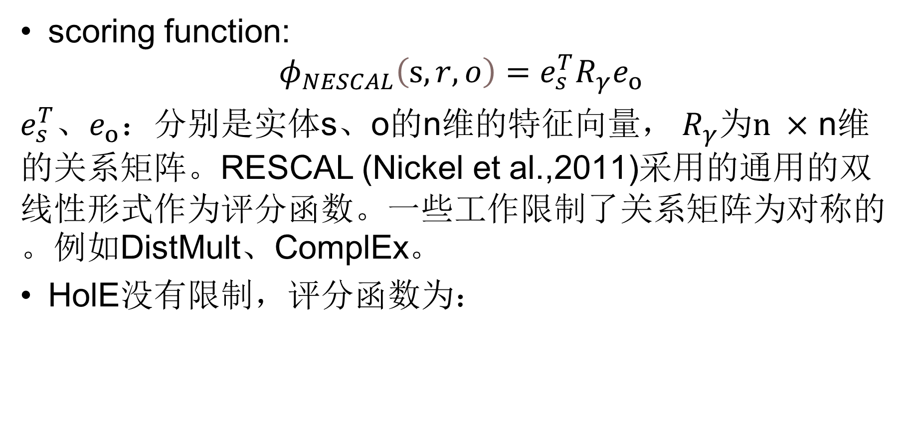
Bilinear KGE models
scoring function:
$$φ_{NESCAL}\left(s,r,o\right)=e_{s}^{T}R_{γ}e_{o}$$
$e_{s}^{T}、e_{o}$：分别是实体s、o的n维的特征向量， $R_{γ}为n ×$ n维的关系矩阵。RESCAL (Nickel et al.,2011)采用的通用的双线性形式作为评分函数。一些工作限制了关系矩阵为对称的。例如DistMult、ComplEx。
HolE没有限制，评分函数为：

Slide 7
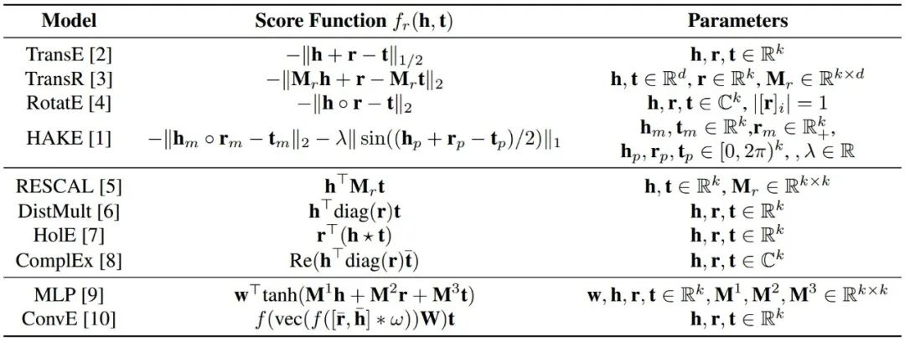
常见的评分函数

Slide 8
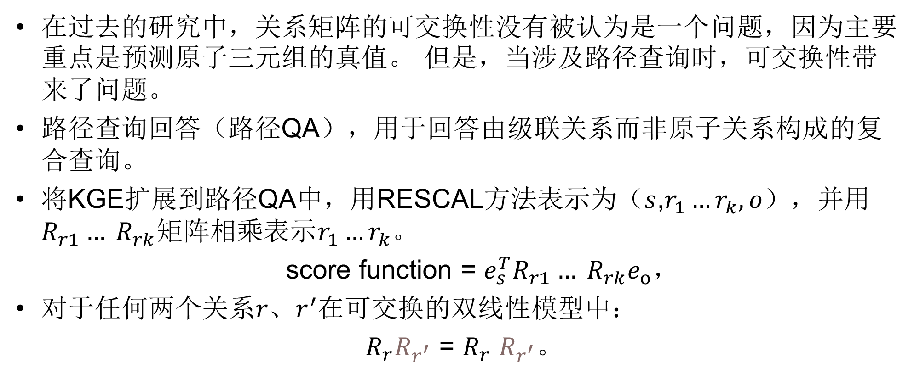
Motivation
在过去的研究中，关系矩阵的可交换性没有被认为是一个问题，因为主要重点是预测原子三元组的真值。 但是，当涉及路径查询时，可交换性带来了问题。
路径查询回答（路径QA），用于回答由级联关系而非原子关系构成的复合查询。
将KGE扩展到路径QA中，用RESCAL方法表示为（$s$,$r_{1}…r_{k},o$），并用$R_{r1}… R_{rk}矩阵相乘表示r_{1}…r_{k}。$
score function = $e_{s}^{T}R_{r1}… R_{rk}e_{o}，$
$\text{对于任何两个关系}r\text{、}r^{′}$在可交换的双线性模型中：
${R_{r}R}_{r^{′}}$ = $R_{r}$ $R_{r^{′}}。$

Slide 9
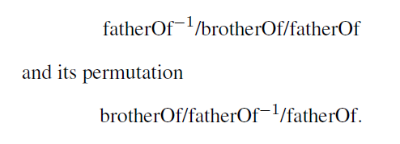
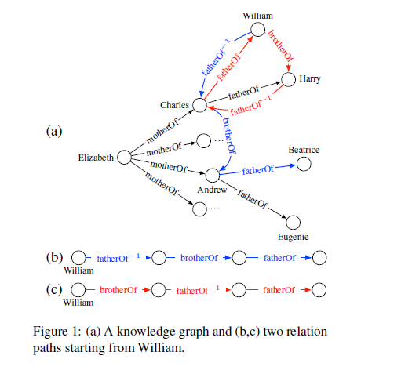
Motivation
但在具有可交换关系矩阵的双线性模型中，它们由关系矩阵的相同乘积表示，从而使这些置换查询的真实值无法通过分数来区分。
左图b、c尽管这是两条不同的路径，但在具有可交换关系矩阵的双线性模型中，它们由关系矩阵的相同乘积表示，从而使这些置换查询的真实值无法通过分数来区分。 。

Slide 10
Motivation
基于以上观察，本文提出了一种新的KGE模型，称为BlockHolE，其中关系由块循环矩阵表示。 这使关系矩阵不可交换，
因此它不存在因可交换性引起的问题，但与RESCAL相比，通常可以减少参数的数量。 它可以解释为HolE和ComplEx的一般化，并且也将RESCAL视为极端情况。
在路径和原子质量保证任务中测试实验结果。

Slide 11
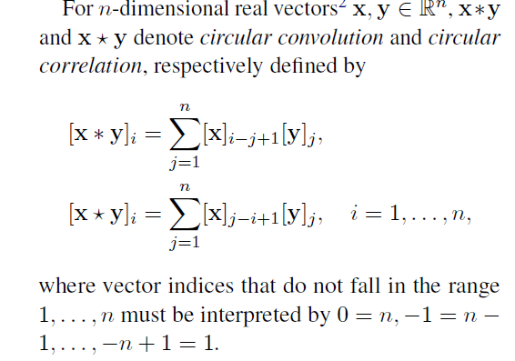
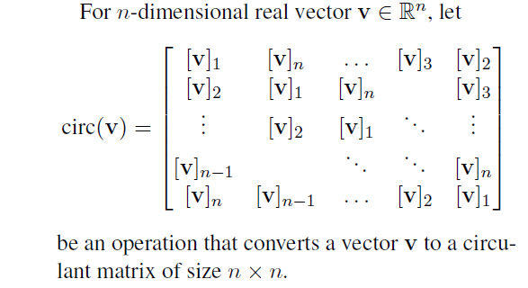
Notation and preliminaries
循环卷积
圆卷积
圆相关

Slide 12
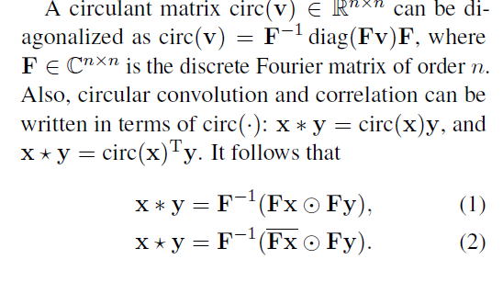


Notation and preliminaries
F为n阶离散傅里叶矩阵。
圆卷积
圆相关
这些方程式表明，可以使用快速傅里叶变换（FFT）在时间O（n log n）中计算圆卷积和圆相关。

Slide 13
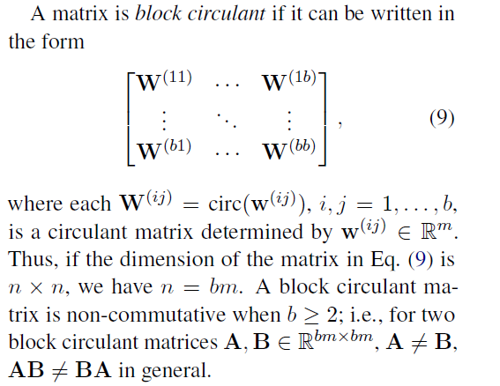
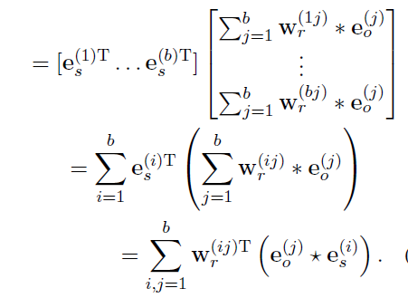
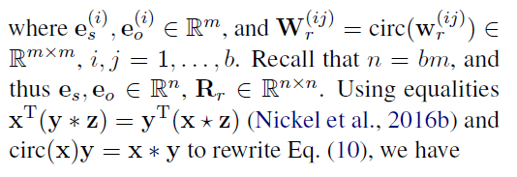

Knowledge graph embedding with block circulant
$$φ_{BlockHolE}\left(s,r,o\right)=$$
我们将其称为BlockHolE模型。

Slide 14
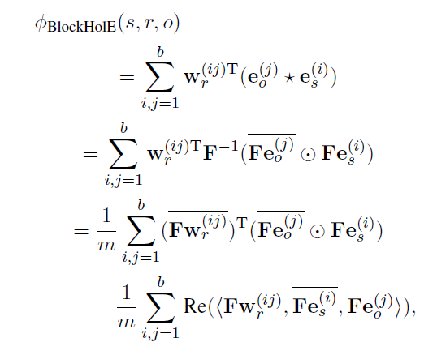
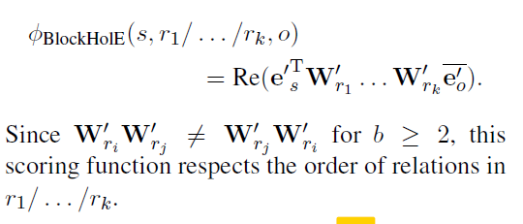
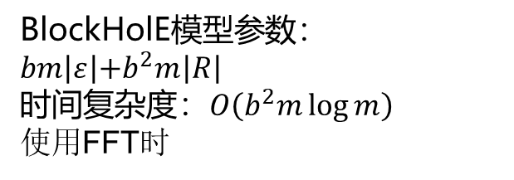
Fast computation in complex space
可以消除傅立叶变换以加快BlockHolE分数的计算速度。
最终评分函数可写成如下表达：
BlockHolE模型参数：$bm\left|ε\left|+b^{2}m\right|R\right|$
时间复杂度：$O\left(b^{2}m\log{m}\right) 使用$FFT时

Slide 15
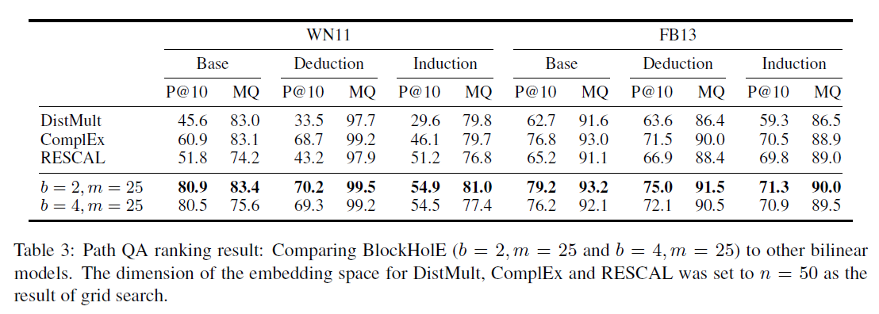
Experiments
KGE模型的比较在两个路径QA任务（WN11和FB13数据集）中表现，
排名任务
P@10表示正确答案的百分比排名前10位，MQ：平均百分比
排名结果：

Slide 16
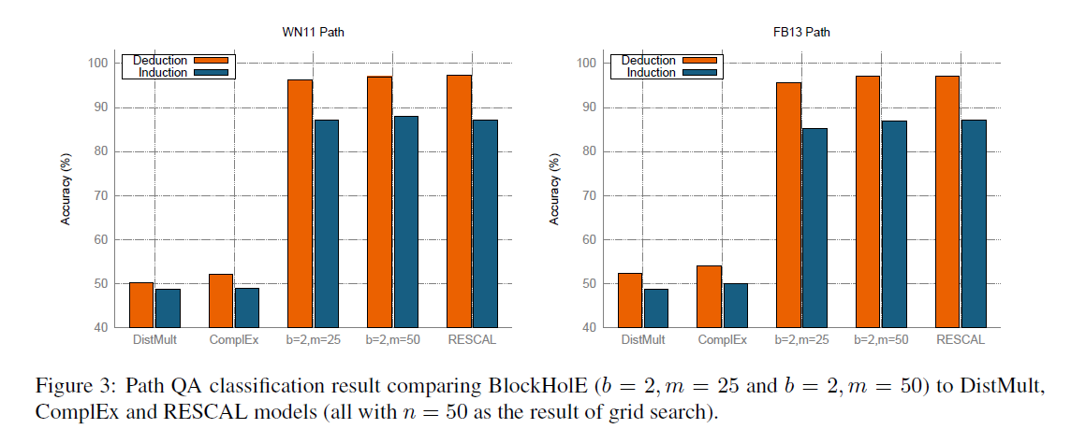
Experiments
二分类任务。
衡量指标：准确度
DistMult和ComplEx的性能均明显低于BlockHolE和RESCAL。
BlockHolE（b = 2; m = 25）的性能与RESCAL相当，但前者要快12倍。
分析：由于缺少非交换属性DistMult 、ComplEx根本无法正确回答否定查询。

Slide 17
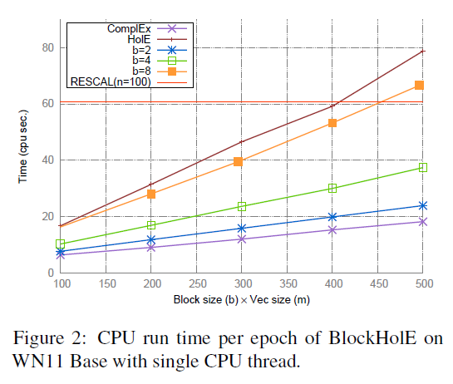
Experiments
相比之前的双线性模型，本论文通过引入快速离散傅里叶变换讲计算复杂度降低到O（nlogn）.

Slide 18
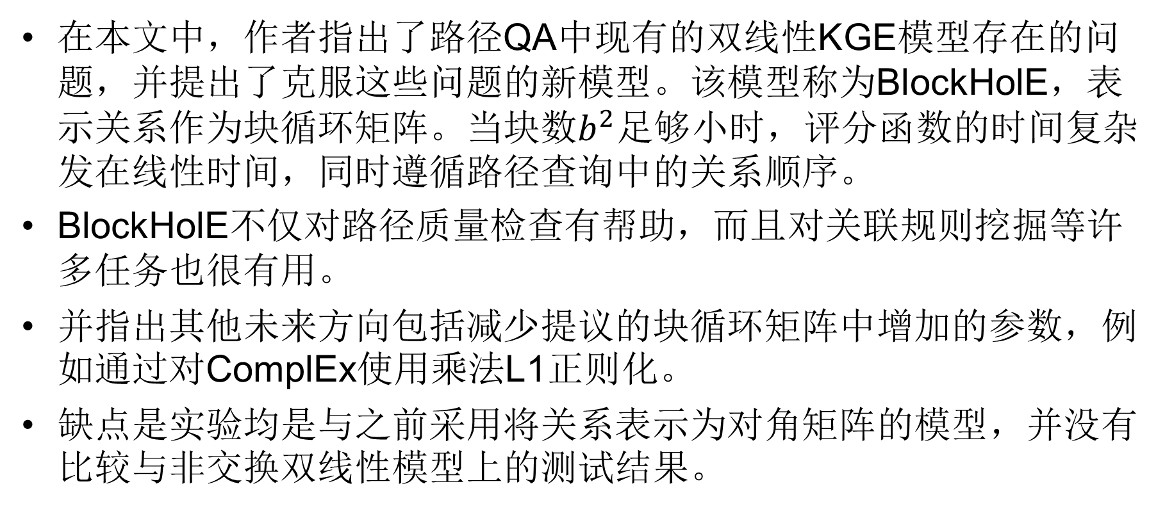
Summary
在本文中，作者指出了路径QA中现有的双线性KGE模型存在的问题，并提出了克服这些问题的新模型。该模型称为BlockHolE，表示关系作为块循环矩阵。当块数$b^{2}$足够小时，评分函数的时间复杂发在线性时间，同时遵循路径查询中的关系顺序。
BlockHolE不仅对路径质量检查有帮助，而且对关联规则挖掘等许多任务也很有用。
并指出其他未来方向包括减少提议的块循环矩阵中增加的参数，例如通过对ComplEx使用乘法L1正则化。
缺点是实验均是与之前采用将关系表示为对角矩阵的模型，并没有比较与非交换双线性模型上的测试结果。

Slide 19
谢谢

